Slide 2
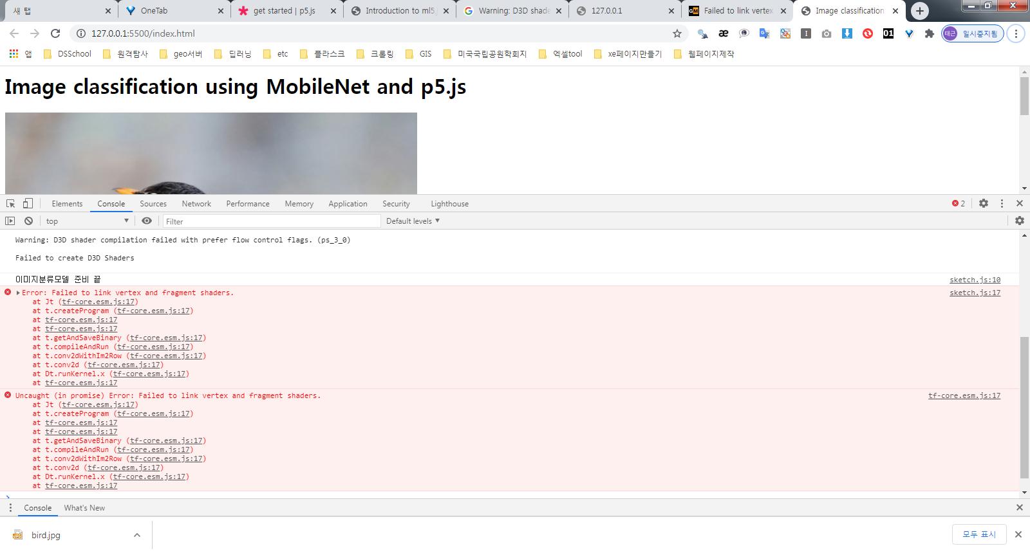

Slide 3
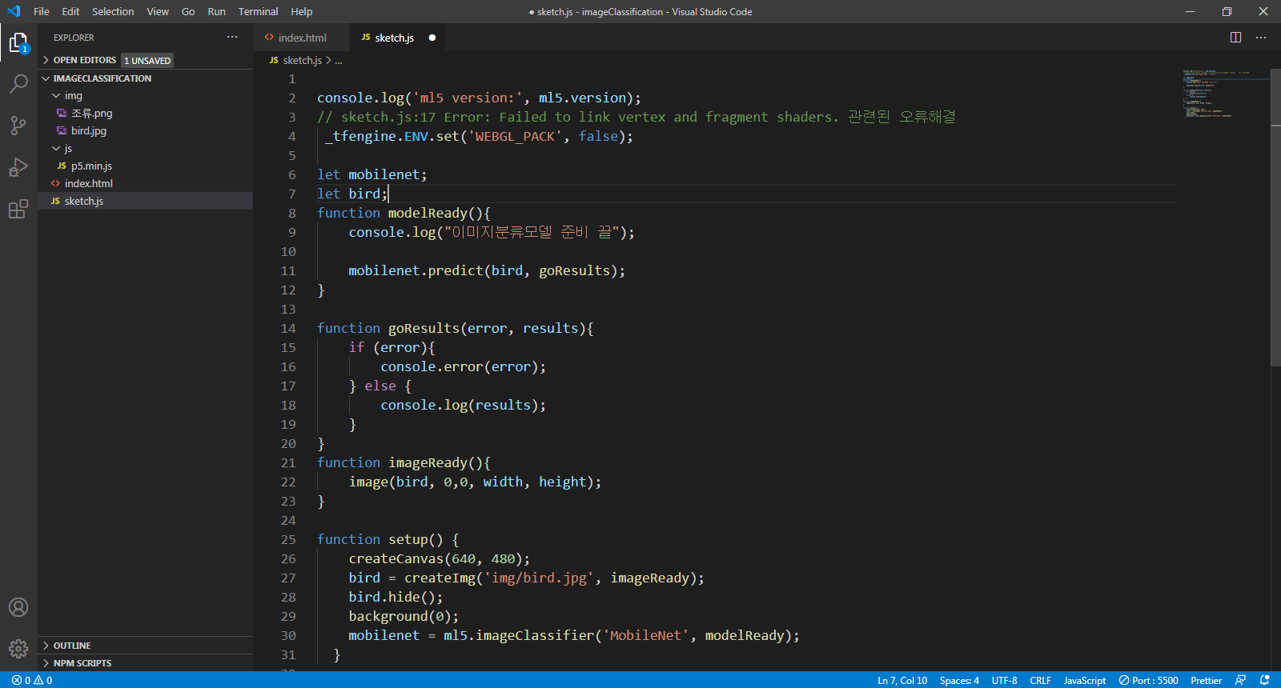
Sketch.js 맨 위에 다음 구문 추가 _tfengine.ENV.set('WEBGL_PACK', false);

